Slide 2
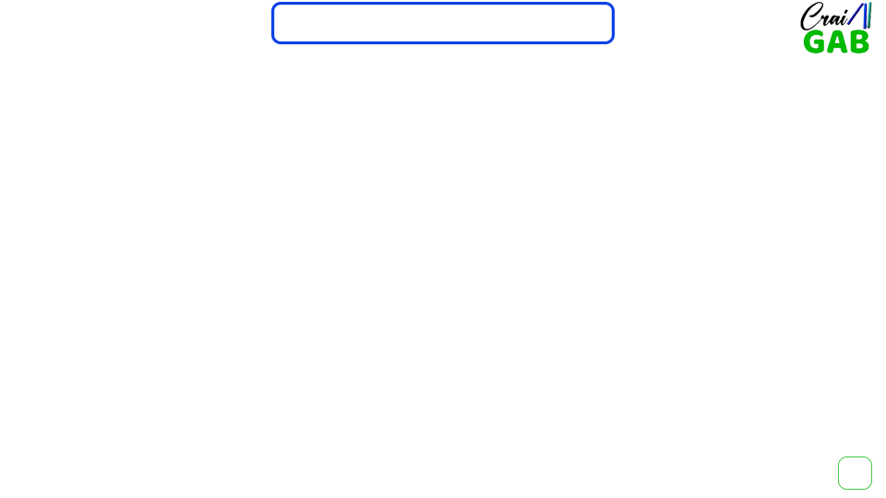
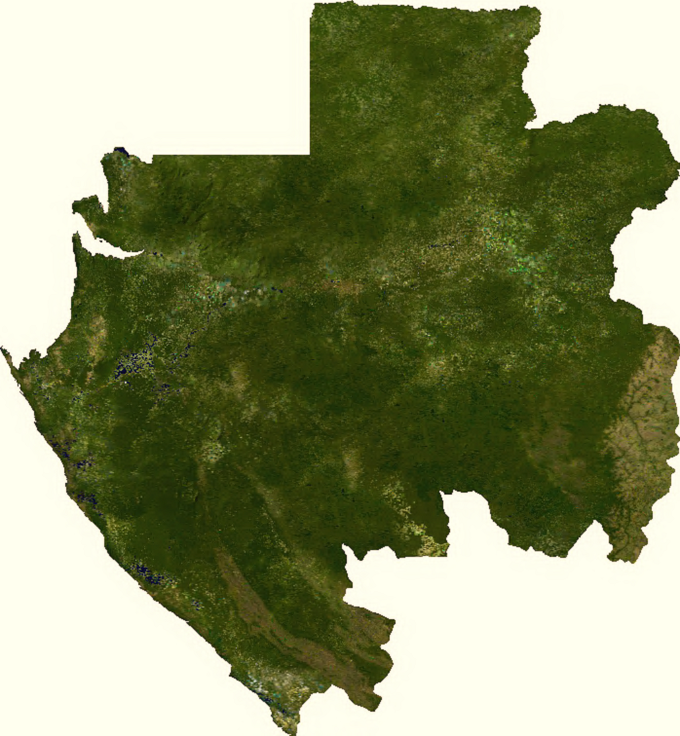
SOMMAIRE
1- LA VISION
2- LE PROBLEME
3- LES ALTERNATIVES/LES CONCURRENTS
4- LA SOLUTION
5- LE PRODUIT
6- LA TAILLE DU MARCHE
7- DESCRIPTION DU MODELE ECONOMIQUE
8- LES PRINCIPAUX RESULTATS OBTENUS A date
9- L’EQUIPE
10- LE COUT DU PROJET
11- PLAN D’UTILISATION DES GAINS
12- OKR ( objectifs et résultats clés )
13- L’IMPACT RECHERCHE
2

Slide 3
LA VISION
Être une entreprise citoyenne participant à l’amélioration de la qualité de l’éducation de la jeunesse présente et futur pour un avenir certain.
3

Slide 4
PROBLÈME
La mauvaise qualité de craie importé
qui ne s'adapte pas à nos réalités africaines
(tableau en bois noir et béton)
Importation chiffrée pour l’année 2023 à 51 640 cartons Soit sensiblement un prix de 1 859 040 000FCFA
(Source : Douane Gabonaise)
Présence de produits chimiques (colorant à base de pigment) nuisible à la santé des utilisateurs
- poussiéreuse
- Rupture sur le marché
4

Slide 5
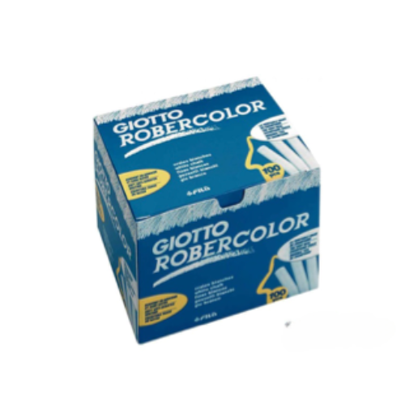
craie fragile coût relativement élevé inadaptation aux surfaces locale présence des produits chimiques
Craie solide
Coût abordable
Adaptation à nos surface locale
Pas des produits chimiques
ALTERNATIVES/CONCURRENTS
ROBERT GIOTTOCOLOR
Les Limites de Robert Giottocolor
Les avantages de Craie Gab
5

Slide 6
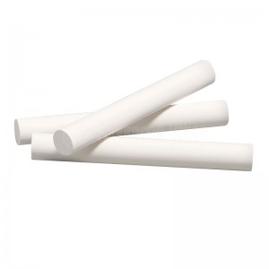
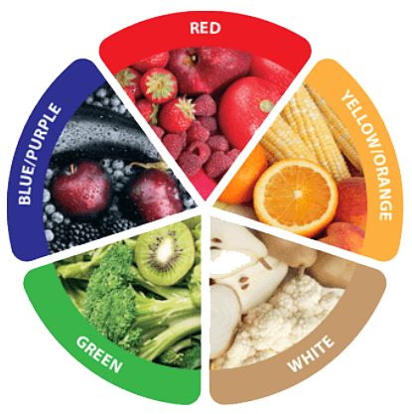
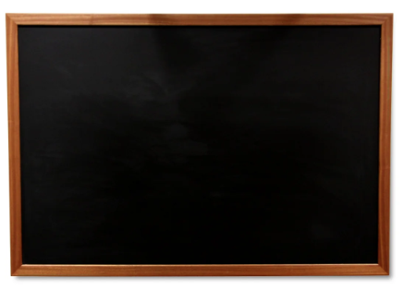
LA SOLUTION
Fabriqué à base des produits locaux (plâtre sans additif chimique, colorant alimentaire) propre à la santé pour nos utilisateurs Notre produit propose un outil de travail adéquat à nos besoins
- Une craie sans produits chimiques ; - Une craie légère et sans poussière; - Une craie qui ne siffle pas au tableau.
6

Slide 7
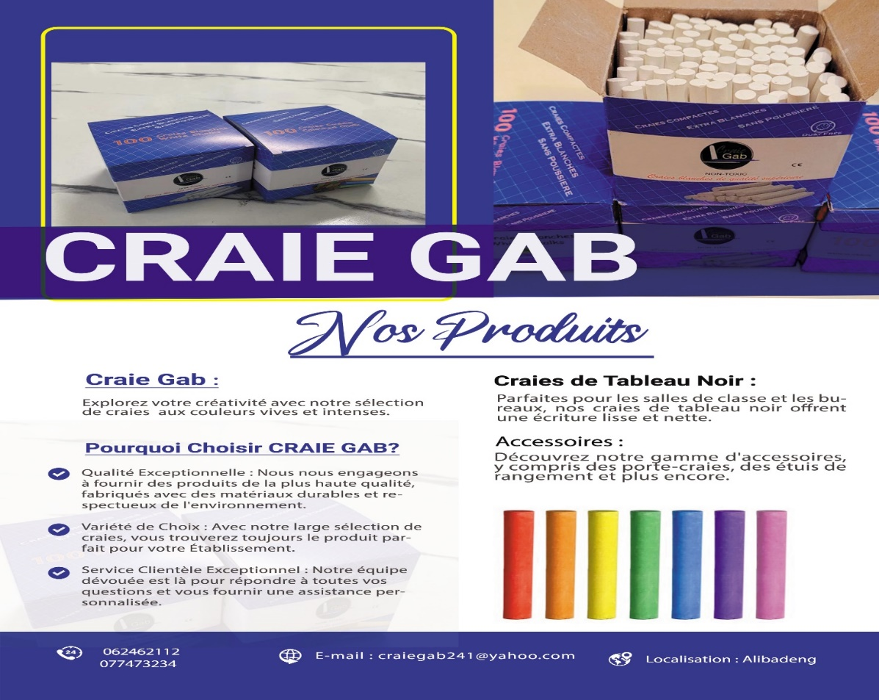
LE PRODUIT
Caractéristiques
Marque : Craie Gab
Matière : Carbonate de calcium
Poids de la Boite : 780 g
Dimensions de la Boite (L x l x h)
: 9,5 x 9,5 x 8 cm
Dimension du Produit (Longueur x Diamètre)
: 72 mm x 10 mm
Couleur de la craie : Blanche, couleurs
7

Slide 8
LES PRINCIPAUX RÉSULTATS OBTENUS
Les ventes de novembre 2023 à Avril 2024
Désignations | Quantité | Prix unitaire | Total
Craie blanche | 2799 | 1550FCFA | 4 338 450 FCFA
Total |  |  | 4 338 450 FCFA
Les accords de partenariats de Novembre 2023 à Avril 2024
Désignations | Quantité | Conclusion
Etablissements scolaires | 35 | Accord de partenariats
Librairies | 4 | Accords de partenariats
La 1 Gabonaise | 1 | Accord de partenariat en communication

Slide 9
LA TAILLE DU MARCHÉ
Le diagramme suivant représente la taille du marché des établissements au GABON dont Craie Gab compte acquérir une part importante
source: Unesco Source: Douane Gabonaise
8

Slide 10
ILLUSTRATION DE LA TAILLE DU MARCHE GLOBAL,POTENTIEL,CAPTURABLE
LA TAILLE DU MARCHÉ

Slide 11
L’ÉQUIPE

Slide 12
MODÈLE ÉCONOMIQUE
Ici nous démontrons comment nous gagnons de l'argent
Craie Gab pratique du B TO B
Désignations | Coût/ boite pour les établissements | Coût/boite pour les distributeurs
Craies blanches | 1550FCFA | 1300FCFA
Craies de couleurs | 1850FCFA | 1700FCFA
10

Slide 13
FLUX DE REVENUS MENSUEL
POUR ETABLISSEMENT
DESIGNATION | QUANTITE | PRIX UNITAIRE | TOTAL
CRAIES BLANCHES | 2592 BOITES | 1550FCFA | 4 017 600FCFA
CRAIE DE COULEURS | 5184 BOITES | 1850FCFA | 9 590 400FCFA
TOTAL |  |  | 13 608 000FCF
11

Slide 14
COÛT DU PROJET
Le tableau suivant énumère les besoins de Craie Gab pour accroitre et étendre son activité sur le territoire
LIBELLE | Quantité | Prix unitaire | Montant
Machine à sécher la craie | 1 | 1 900 000 FCFA | 1 900 000FCFA
Moto tricycle moto | 1 | 3 000 000 FCFA | 3 000 000 FCFA
Packaging boite de craie | 7776 | 128FCFA | 1 000 000 FCFA
Salaire | 5 | 1 800 000FCFA | 1 800 000FCFA
Achat ordinateur et imprimante | 1 | 1 218 499FCFA | 1 218 499FCFA
Matières premières | 324 Sacs | 11 000 FCFA | 3 564 000 FCFA
Communication | 1 | 1 000 000FCFA | 1 000 000FCFA
Trésorerie de départ | 1 | 10 200 000 FCFA | 10 200 000 FCFA
TOTAL |  |  | 23 682 499 FCFA
12

Slide 15
SYNTHÈSE DES DÉPENSES D'EXPLOITATION
Cette partie traite des aspects liés aux dépenses de fonctionnement de la structure
Libellé | Nature |  | Montant
Facture eau/ Electric/internet |  |  | 200 000 FCFA
Charges salariales |  |  | 1 800 000 FCFA
local de travail |  |  | 350 000 FCFA
matieres premieres |  |  | 594 000 FCFA
Transport |  |  | 130 000 FCFA
Colorants alimentaires |  |  | 675 000 FCFA
Total mensuel | 3 749 000 FCFA
Total annuel | 44 988 000 FCFA
13

Slide 16
Synthèse des recettes vente au etablissements
Dans cette diapo, il est question de présenter les recettes de Craie Gab
Libellé | Quantité | P.U | Montant
vente de craies blanche | 2 592 | 1 550 FCFA | 4 017 600
vente craies de couleurs | 5 184 | 1 850 FCFA | 9 590 400
Total mensuel |  |  | 13 608 000 FCFA
Total annuel |  |  | 163 296 000 FCFA
14

Slide 17
Synthèse du compte de résultat
Cette partie illustre une projection financière en FCFA sur trois ans de Craie Gab
Libellé | Année 1 | Année 2 | Année 3
Chiffre d'affaires | 163 296 000 | 171 460 800 | 180 033 840
Charges d'exploitation | 44 988 000 | 46 337 640 | 47 727 769
Bénéfice | 118 308 000 FCFA | 125 123 160 FCFA | 132 306 071 FCFA
15

Slide 18
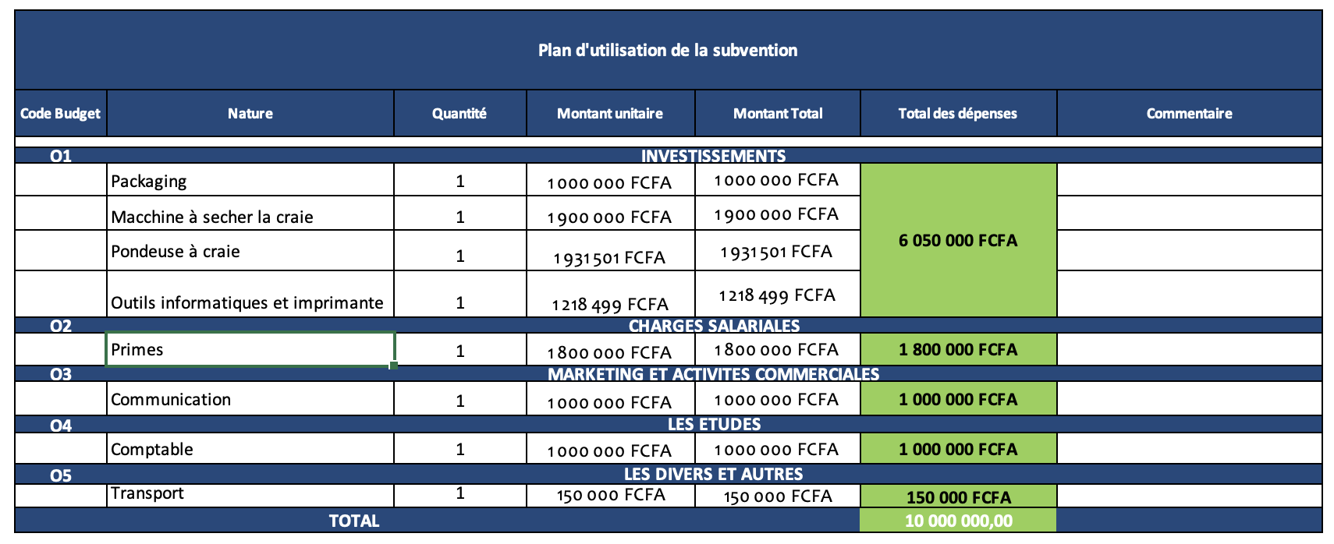
PLAN D’UTILISATION DES GAINS
16

Slide 19
NOS RÉALISATIONS DES VENTES
Ce tableau représente les ventes de Craie Gab de novembre 2023, date de la première vente à mars 2024
VENTE
NOVEMBRE | DECEMBRE | JANVIER | FEVRIER | MARS | AVRIL
232 500 FCFA | 488 250 FCFA | 618 450FCFA | 649 250 FCFA | 1 550 000FCFA | 800 000 FCFA
TOTAL | =4 338 450FCFA
17

Slide 20
OBJECTIFS
À COURT TERME
Faire connaitre Craie Gab et commercialiser ses produits dans le grand Libreville d’ici 2025
À MOYEN TERME
Développer notre réseau de distribution à Franceville, port gentil… et être une référence nationale en 2026
À LONG TERME
Etendre notre distribution hors de nos frontières à l’horizon 2029
18

Slide 21
NOS RÉALISATIONS
35 établissements déjà acquis depuis la création de Craie Gab en fin 2023;
Commercialisation du produit
Acquisition dans les 6 mois avenir de 50 établissements
Acquisition de 4 librairies
18

Slide 22
IMPACT RECHERCHE
Sur la productivité : Accroitre notre production qui tourne actuellement autour de 5000 boites/mois par l’acquisition des nouvelles machines qui boostera la production à 10 000 boites/mois.
Sur le CA : Nous visons d’accroitre considérablement notre chiffre d’affaires d’ici 2ans, Craie Gab souhaite atteindre les 120 000 000 les deux premières années.

Slide 23
MERCI DE VOTRE ATTENTION
contact 062 46 21 12/077 47 32 34 E-mail: craiegab@gmail,com

